Slide 1
Дождь и гром

Slide 2
Лежит на небе туча, Вздыхает и ворчит, А маленькая тучка Копытцами стучит. По луже, По дорожке, По зонтику груздя Стучит, как оленёнок, Копытцами Дождя!

Slide 4
Стального цвета небо стало, Собрались в кучу облака, И словно небо разорвала, Нетерпеливая гроза. Ещё кучнее, тучи сжались, По ним прошёлся сильный гром, Они Вверх дном перевернулись, На землю вылились ведром.

Slide 6
Туча тучу повстречала.
Туча туче прорычала:
— Что гуляешь на пути?
Прочь с дороги, дай пройти!
Отвечала туча туче:
— Ты меня не трогай лучше!
Я гуляю, где хочу,
Если тронешь — проучу!
Туча тучу — лбом, лбом,
А по небу — бом, бом!
Бой над городом грохочет,
Уступить никто не хочет.
Бились тучи целый час,
Искры сыпались из глаз.
Подрались они всерьез —
Довели себя до слез.
Автор: В. Орлов

Slide 7
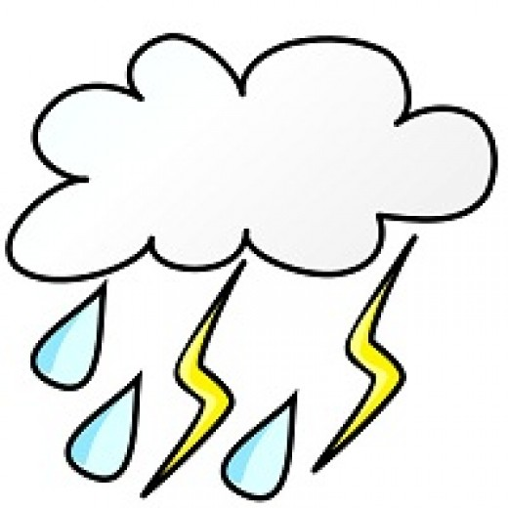

Slide 8
В детский сад идёт Антон Под большим-большим зонтом: Сапогами топает И по лужам шлёпает! Топ-топ! Шлёп-шлёп! Глядь: Андрюша вдалеке, Он идёт в дождевике И ничуть не хуже Шлёпает по лужам! Топ-топ! Шлёп-шлёп! И теперь они вдвоём Дружно скачут под дождём! Вместе по аллее Шлёпать веселее! Топ-топ! Шлёп-шлёп!

